Slide 1




Esercitazione 3 Conteggio Parole/Elimina Linea Socket C senza e con connessione Corso di Reti di Calcolatori T
Gruppo 17
Università degli Studi di Bologna
Scuola di Ingegneria
Daniele Magagnoli, Giulia Martina Bal, Antonio Cassanelli, Gianmiriano Porrazzo
Anno Accademico 2021/2022

Slide 2
SPECIFICHE DELL’ESERCITAZIONE (PRIMA PARTE)
L’esercitazione si divide in due parti : la prima per affrontare le socket senza connessione, mentre nella seconda useremo le socket con connessione.
Nella parte di uso delle socket senza connessione, dobbiamo sviluppare un’applicazione Client/Server che restituisce la lunghezza della parola più lunga presente in un file situato sul filesystem di un Server remoto.

Slide 3
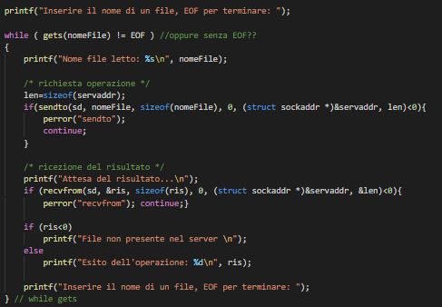
MAX WORD CLIENT
Il client si comporta come un filtro, chiedendo all’utente ad ogni iterazione il nome di un file presente sul file system del server a cui invia il nome del file cercato.
Per fare ciò leggiamo da input il nome del file finché questo non si inserisce ^D(UNIX)/^Z(Windows) ed usiamo una sendto per inviare il nome del file, visto che usiamo una connessione datagram.
Riceviamo infine la risposta usando la recvfrom nella quale viene specificato il numero di lettere che compongono la parola più lunga all’interno del file specificato.

Slide 4
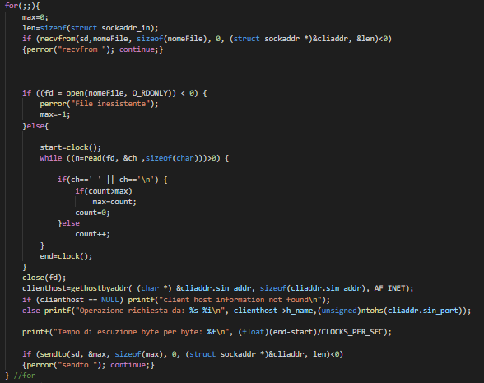
MAX WORD SERVER
Il server attende fin quando non riceve un nome di un file da un cliente.
Una volta ricevuto il nome del file verifica che sia presente sul proprio file system. Nel caso in cui il file non esista il server restituisce -1, altrimenti cerca la parola più lunga e la restituisce al cliente.
L’algoritmo di ricerca della parola più lunga prevede di leggere ogni carattere del file e fermarsi non appena si trova uno ‘\n’ o uno spazio salvando la lunghezza della parola letta.
Infine, se tale lunghezza supera quella salvata nella variabile max, questa si aggiorna altrimenti si continua a cercare una parola più lunga nel file.

Slide 5

MAX WORD SERVER (SOLUZIONE ALTERNATIVA)
Leggere un file a carattere non è la cosa
migliore nella vita, per questo abbiamo
pensato ad una soluzione alternativa basata
sul leggere il file parola per parola in modo da poter contare la dimensione della parola e confrontarla con quella presente nella variabile max.
Per fare ciò abbiamo usato la funzione fscanf, la quale legge fino al prossimo spazio o ‘\n’.

Slide 6
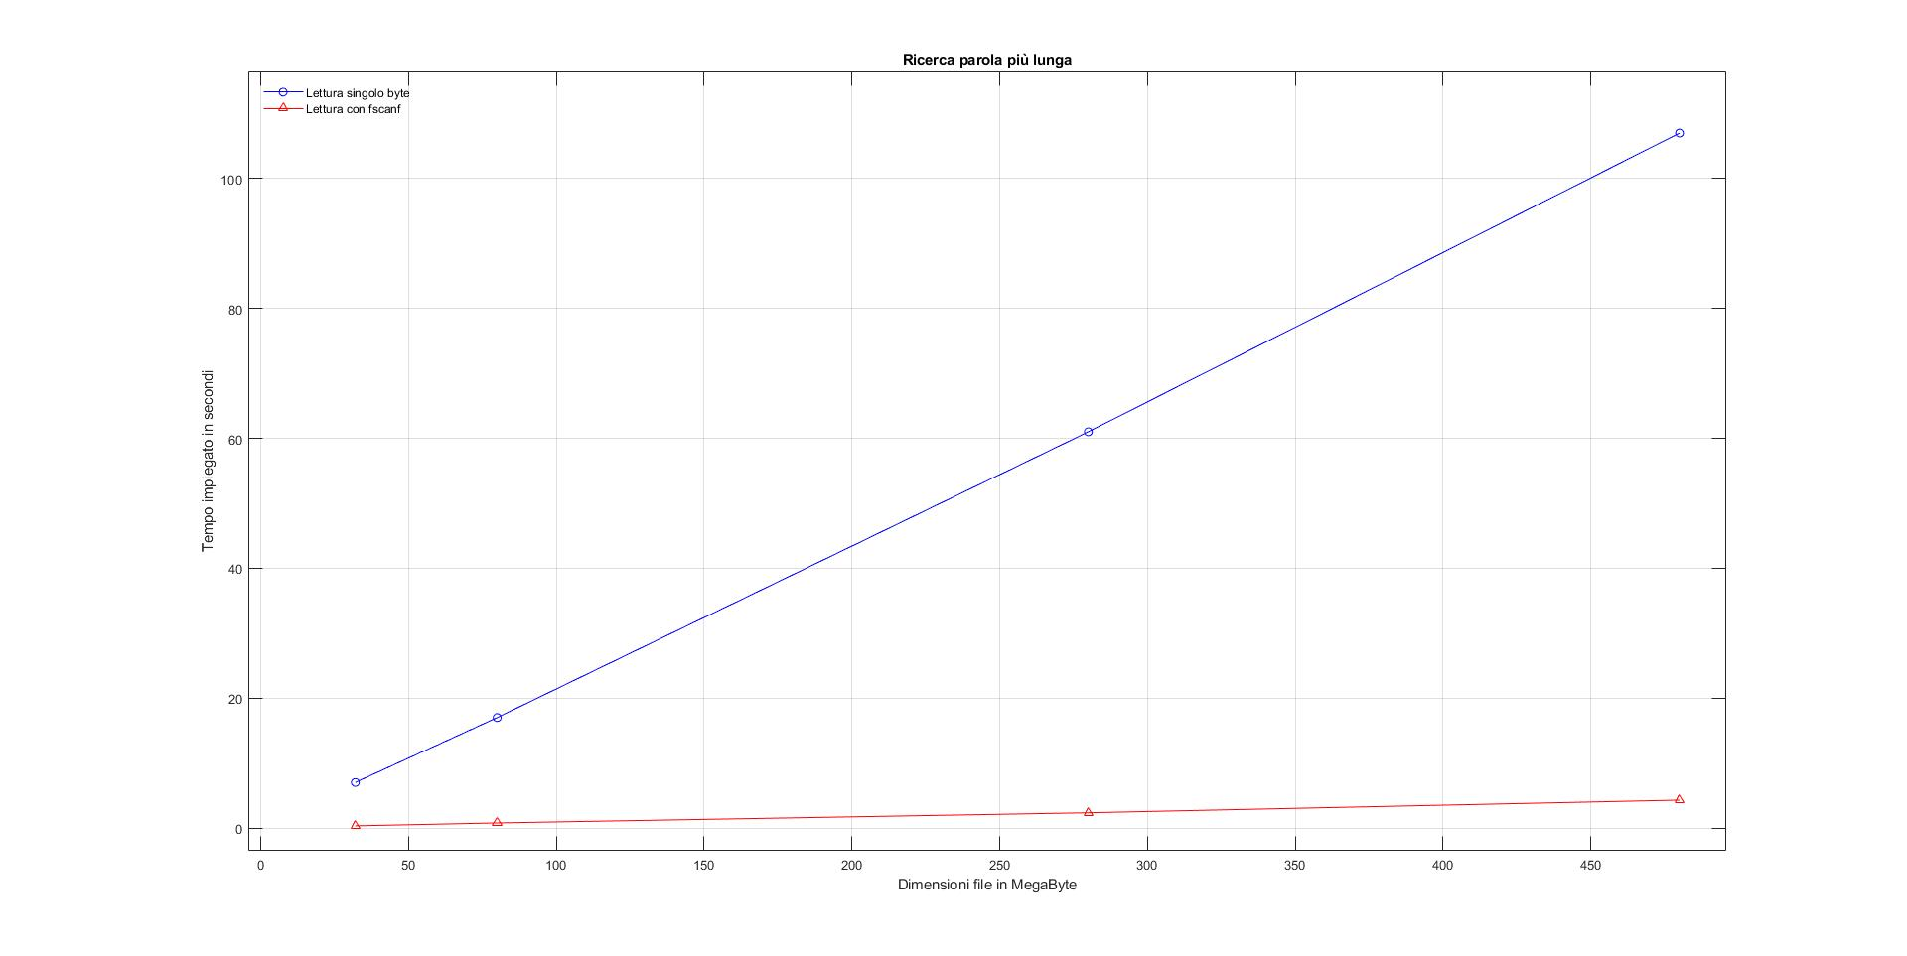

Slide 7
Specifiche dell’esercitazione (seconda parte):
Nella seconda parte dell’esercitazione ci viene chiesto di sviluppare un’applicazione Client/Server per eliminare una riga, specificata dall’utente, di un file presente sul filesystem del Client.
Il Client dunque dovrà chiedere all’utente la riga da eliminare e il nome del file da cui cancellarla.
Il server (concorrente) si occuperà di eliminare la riga specificata e inviare il file finale al client, senza salvare una copia in locale.

Slide 8
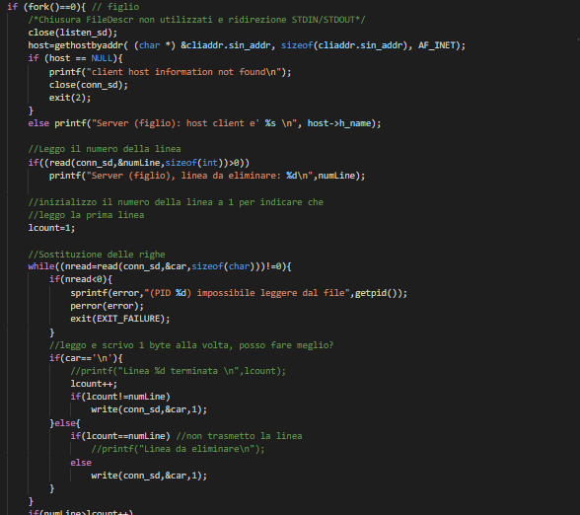
DELETE SERVER
Per usare un server concorrente facciamo in modo che il processo padre crei un processo figlio per ogni richiesta.
Il figlio si occuperà di trovare la linea da eliminare leggendo il file byte per byte dalla connessione in modo da distinguere una linea dall’altra quando troviamo il carattere ‘\n’.
Il file sarà ritrasmesso al cliente senza la linea da eliminare.

Slide 9

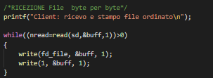

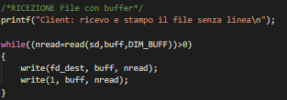
DELETE CLIENT
Il client, una volta inviato il file al server, rimane in attesa che il server mandi il file modificato, in modo da poterlo salvare sul proprio file system e stamparlo a video.
Per fare ciò abbiamo pensato in prima battuta di fare degli invii / delle ricezioni byte per byte, ciò risulta essere poco efficiente.
Anche in questo caso abbiamo pensato ad una soluzione alternativa che prevede l’uso di un buffer di dimensione 256 byte, sia per l’invio del file che per la ricezione del file modificato.

Slide 10
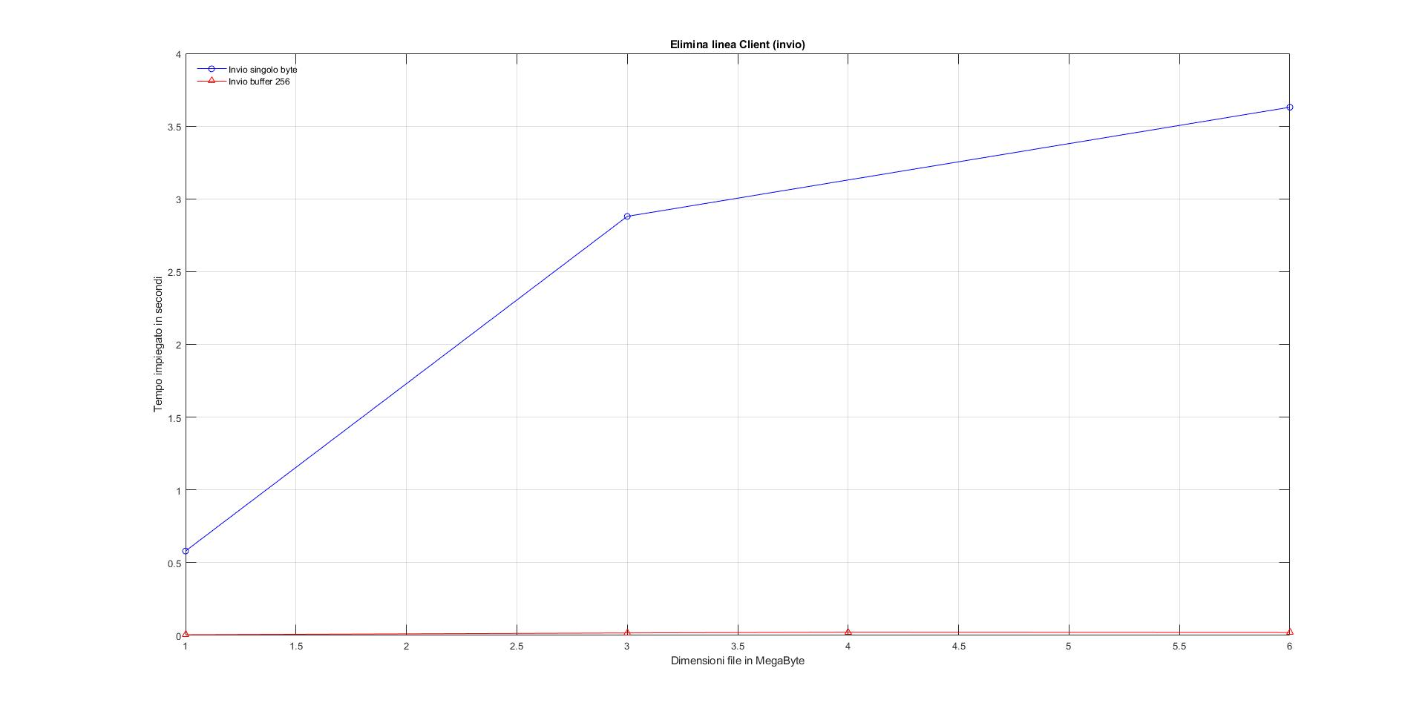

Slide 11
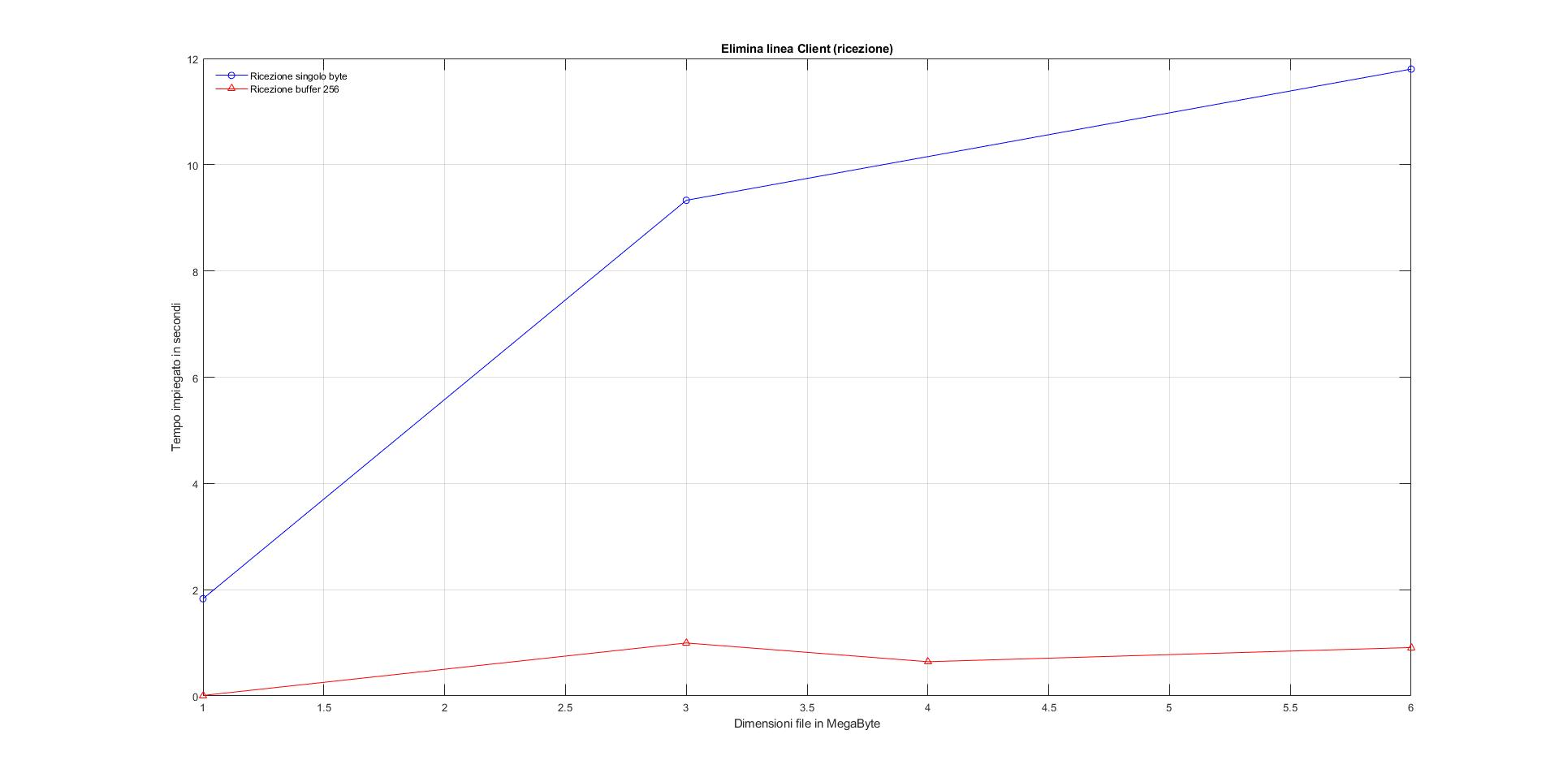

Slide 12
GRAZIE PER L’ATTENZIONE

